Slide 1
Społeczności otwarte i bezpieczne – jak samorząd może zapobiegać eskalacji napięć społecznych
On-line 11. czerwca 2026

Slide 2
Webinar prowadzony przez doradców ZMP w ramach Projektu (Komponentu) Predefiniowanego pn. „Wsparcie miast w efektywnym wykorzystaniu Szwajcarsko-Polskiego Programu Współpracy” w ramach Polsko-Szwajcarskiego Programu Rozwoju Miast dofinansowane przez Fundusze Szwajcarskie wspierające zmniejszanie różnic gospodarczych i społecznych w Unii Europejskiej i budżet państwa.

Slide 3
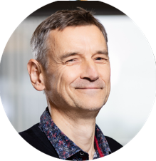
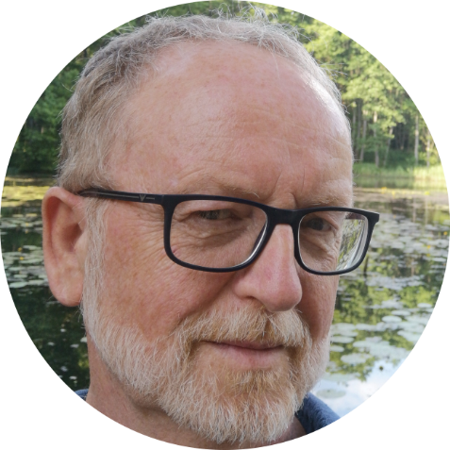
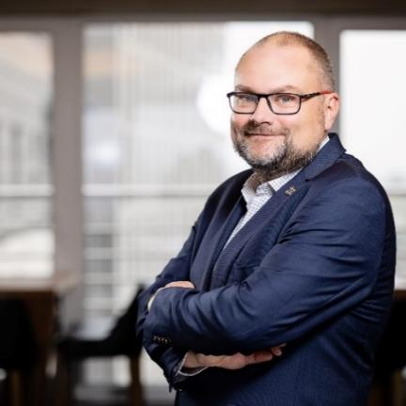
Webinar prowadzą:
Grzegorz Dziarski
Krzysztof Początek
Wojciech Zarzycki

Slide 4
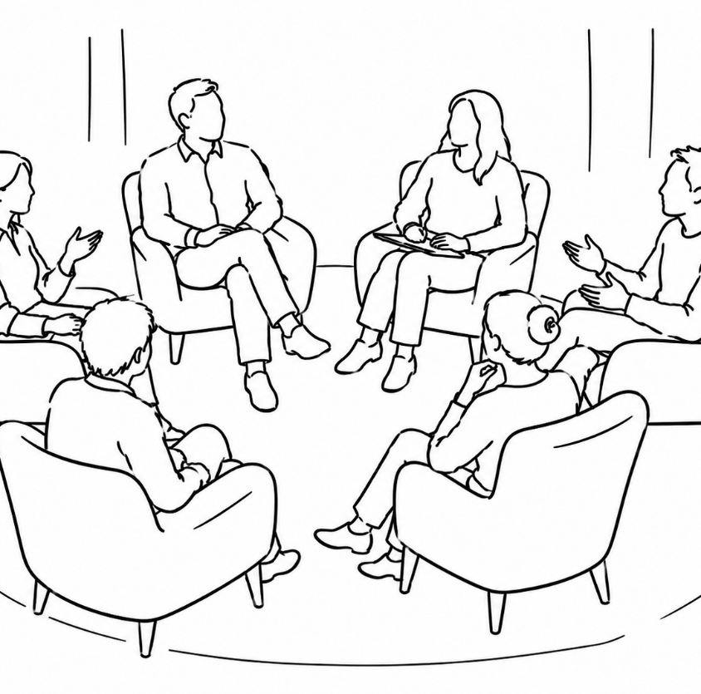
Agenda
Wstęp – dlaczego konflikty społeczne zaczynają się wcześniej niż protest;
„Tempo 30 i zmiany organizacji ruchu” - jak brak dialogu doprowadził do eskalacji i strat;
„Rozkopane miasto – rewitalizacja centrum” wpływ mediów społecznościowych oraz utrata poczucia wpływu mieszkańców;
„Magazyn energii i bezpieczeństwo mieszkańców” -od uśpienia do kryzysu, jak budować zaufanie;
Zakończenie – jak można zapobiegać eskalacji konfliktów;
Pytania i odpowiedzi.

Slide 5
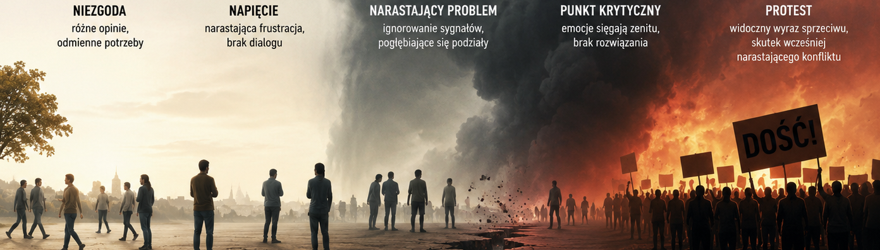
Konflikt zaczyna się wcześniej niż protest
Najpierw: różnica interesów Potem: niepokój i personalizacja Dalej: polaryzacja stron
Protest pojawia się jako zwieńczenie konfliktu

Slide 6
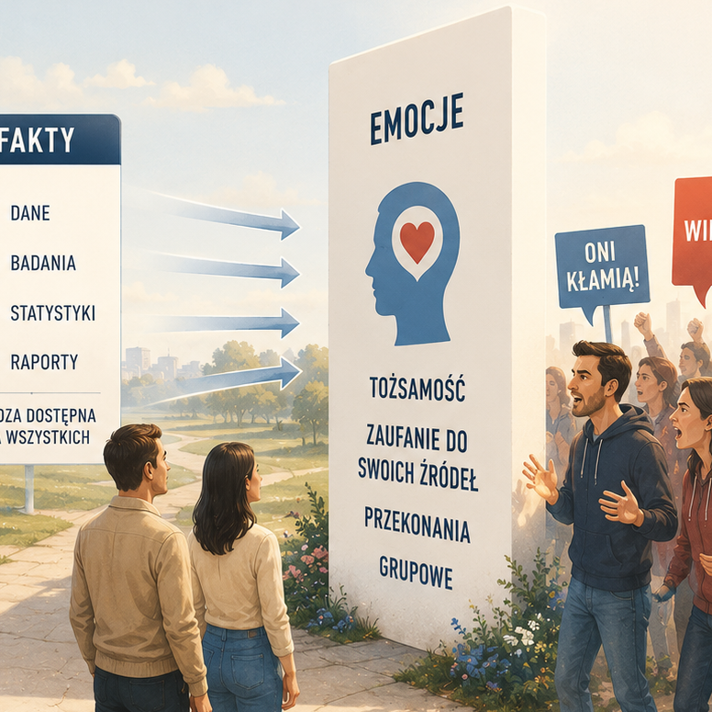
Same fakty nie uspokajają ludzi
Prawo i analizy to za mało.
Lęk wyłącza spokojne słuchanie.
Spór dotyczy też wartości i godności.
Dlatego dobry projekt też może wywołać opór.

Slide 7
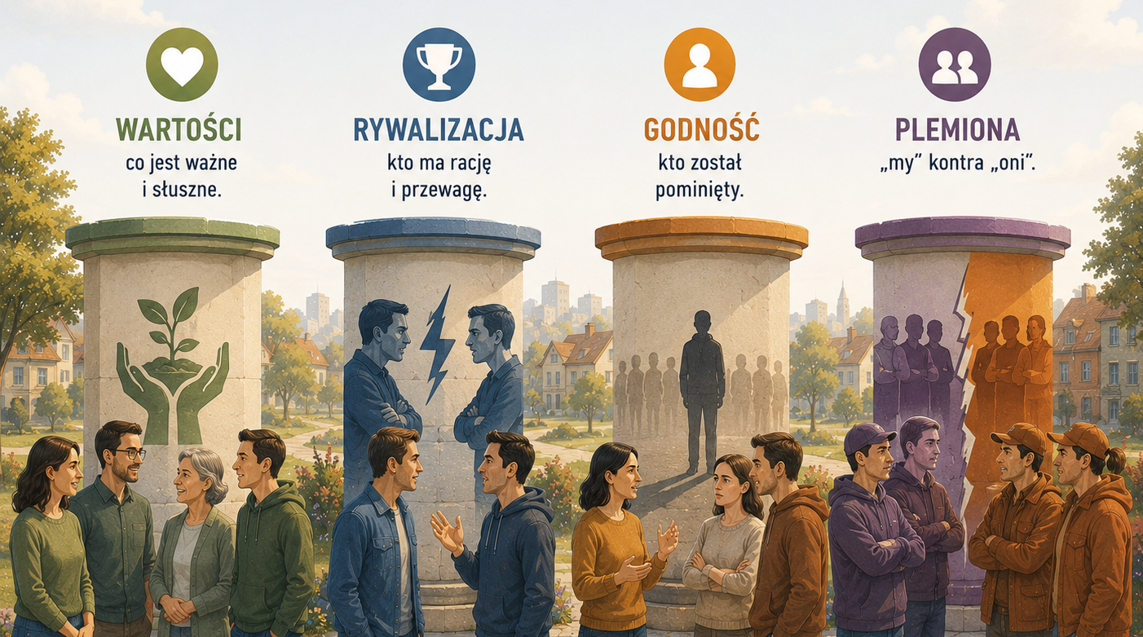
Filary konfliktu

Slide 8
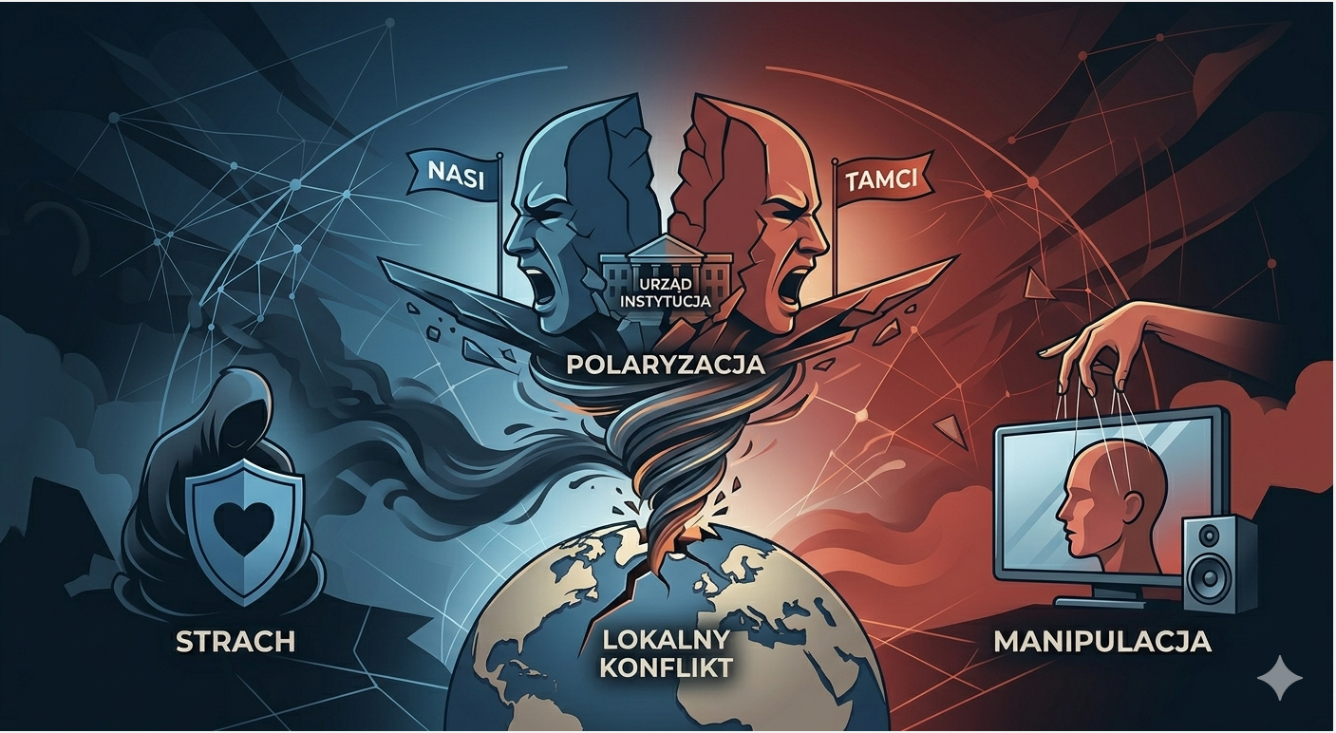
UWAGA! znajdź prawdziwy mechanizm napędzający spór
Strach zamienia spór w walkę o bezpieczeństwo;
Manipulacja wzmacnia emocje i podsuwa winnych;
Polaryzacja polityczna przenosi wielką politykę do lokalnych sporów.

Slide 9
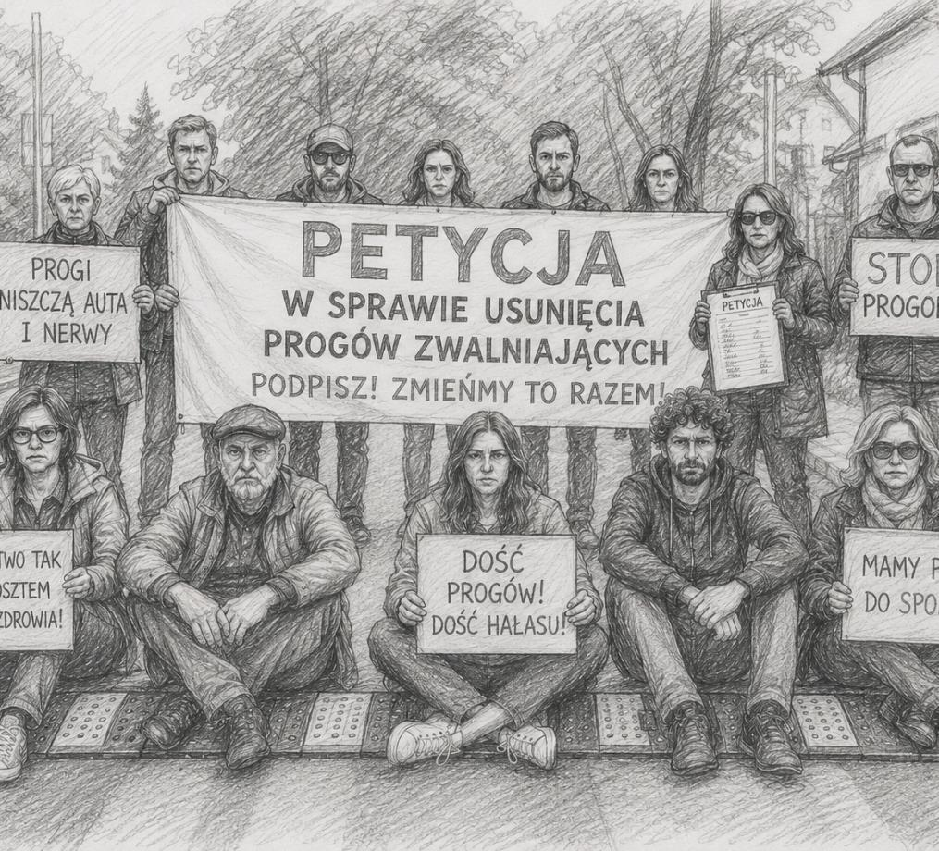
Jak zmiana ruchu staje się konfliktem –
Tempo 30, rowerowe ścieżki, przejścia drogowe
3 wypadki
10 miesięcy blokad
REZYGNACJA
🚧 2,8 mln strat

Slide 10
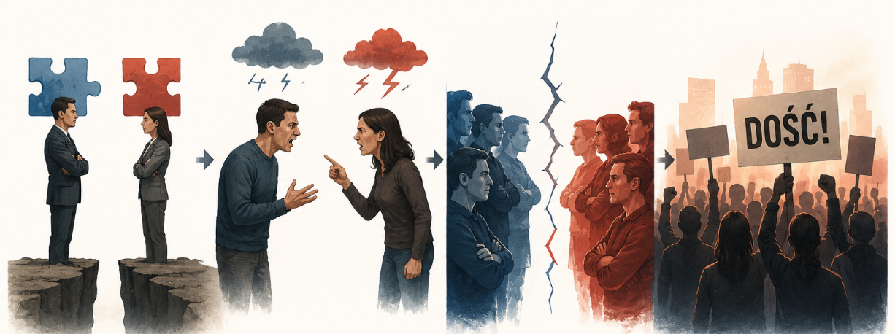
Oś eskalacji konfliktu
- jak narastał konflikt
🗨️ tydz. 1.- 4.
FB 500 lajków „korków”
📜 mies. 2.
petycja SM 1200 podpisów,
🚧 mies. 4.
blokady, progów, wandalizm znaków
💸 mies. 10.
2,8 mln. strat
i REZYGNACJA z projektu

Slide 11
Kto wszedł w konflikt i czego się bał?
🚗 KIEROWCY (60%)
🏢 SPÓŁDZIELNIA MIESZKANIOWA
dojazd dłuższy o 15 min;
Sygnały: „i tak już nie da się tu jeździć”, czy ktoś w ogóle badał korki w tej dzielnicy”, „to eksperymenty z ruchem”, interwencje u radnych.
obrona parkingów pod blokami
Sygnały: „prosimy o szczegółowe wyjaśnienia”, „gdzie mieszkańcy będą parkować”, „mieszkańcy są zaniepokojeni”.
🚑 SENIORZY i RODZINY (25%)
🛒 SKLEPY
opóźnienie dojazdu karetki na progach;
Sygnały: „czy zdążymy przejść”, „kto to wymyślił”, „jak ma zdążyć karetka”, sygnały od rodziny seniorów – „są zaniepokojeni”.
mniej klientów „na 5 min.
Sygnały: „jak ludzie tu dojadą”, „czy dostawcy będą mogli tu dojechać”, „to zabije ruch/dojazd w okolicy”.
Każda grupa widzi inną stratę – urząd komunikuje jedno działanie

Slide 12
Co naprawdę uruchomiło napięcie spór o styl życia, wpływ i sprawiedliwość
WARTOŚCI
Wygoda codziennego dojazdu vs. bezpieczeństwo dzieci
RYWALIZACJA
Parking i pas ruchu vs. ścieżka rowerowa i zieleń
GODNOŚĆ
Projekt gotowy, a nas nikt realnie nie pytał!
PLEMIENNOŚĆ
Rowerzyści vs. kierowcy

Slide 13
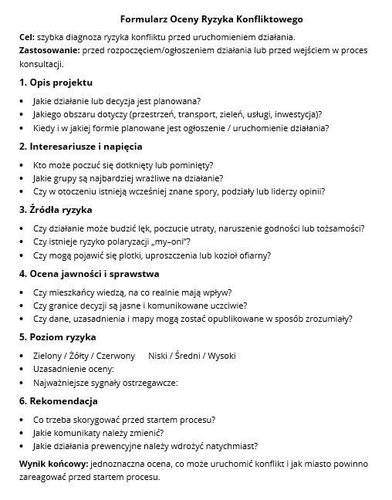
3 PYTANIA, KTÓRE NALEŻAŁO ZADAĆ WCZEŚNIEJ
Kto czuje stratę już na starcie, kto czuje się poniżony?
(rana godności)
MIEJSCE
NA QR
(Menti)
kierowcy, seniorzy, handlowcy, mieszkańcy osiedla,
2. Jakim językiem o tym mówić? (pułapka logiki)
dojazd, karetka, parkowanie, bezpieczeństwo dzieci
(nie: zrównoważona mobilność, zrównoważony rozwój”)
3. Czy narzucam rozwiązania? (rywalizacja o rację)
pilotaż odcinkowy, czasowe rozwiązania, etapowanie, np. 1 miesiąc (nie: "utrata prestiżu)
+ KARTA RYZYKA (1 strona)

Slide 14
5 KROKÓW, które mogły zatrzymać eskalację
1. Mapa ryzyka konfliktu
- kto traci i kto mobilizuje protest.
✅ EFEKT:
80% akceptacji zamiast 2,8 mln. strat
2. Najpierw nazwanie problemu
- nazwij problem jasno: bezpieczeństwo, tranzyt, chaos parkowania.
3. Można było pokazać warianty i uruchomić pilotaż
– daj ludziom poczucie wpływu.
4. Należało ustalić reguły udziału i konsultacji
– rozmawiaj zanim zaczniesz działać: mieszana rada interesariuszy.
5. Jasne kryteria oceny, monitoring skutków
– ale wyjaśniaj prosto i uczciwe: czas dojazdu, dostępność sklepów, bezpieczeństwo pieszych.

Slide 15
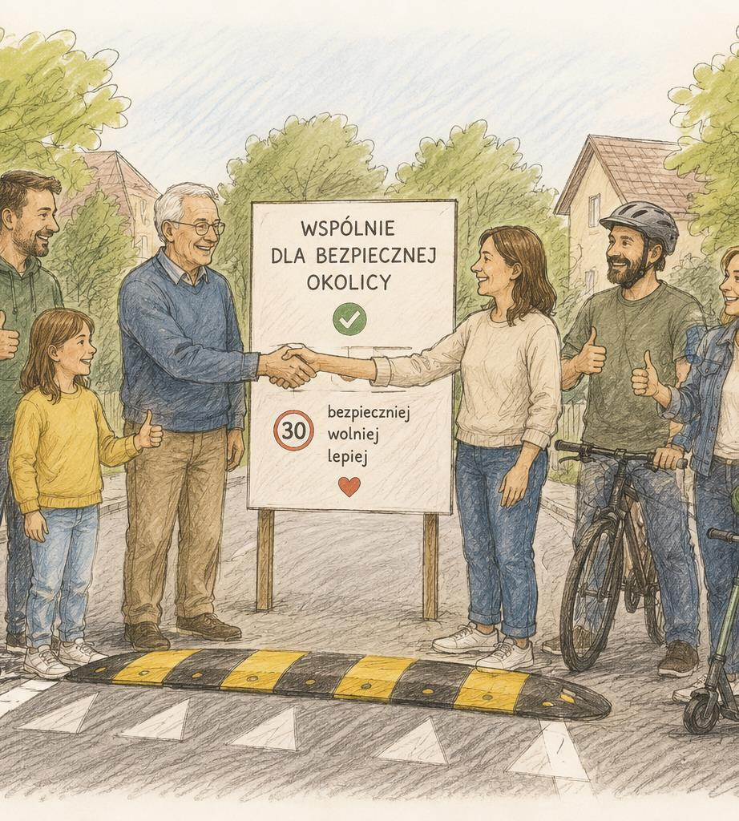
3 lekcje z tego przypadku
Konflikt zwykle jest wcześniej niż protest.
Jedna inwestycja może uruchomić wiele różnych strat.
Najlepsza prewencja to diagnoza, warianty, pilotaż, monitorowanie.
Zanim zaczniesz działać wykorzystaj 3 pytania, wdróż 5 kroków.

Slide 16
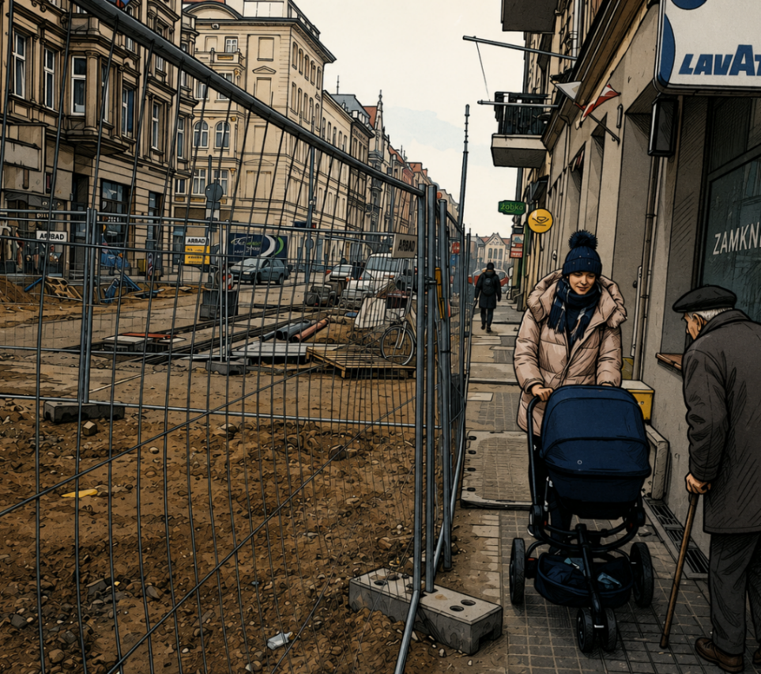
Rozkopane miasto - konflikt zaczyna się dużo wcześniej niż protest
komentarze i frustracja;
chaos codzienności;
utrata przewidywalności;
poczucie „nikt nas nie słucha” ;
protest pojawia się na końcu;
Najpierw ludzie tracą poczucie; wpływu. Dopiero później pojawia się otwarty konflikt.

Slide 17
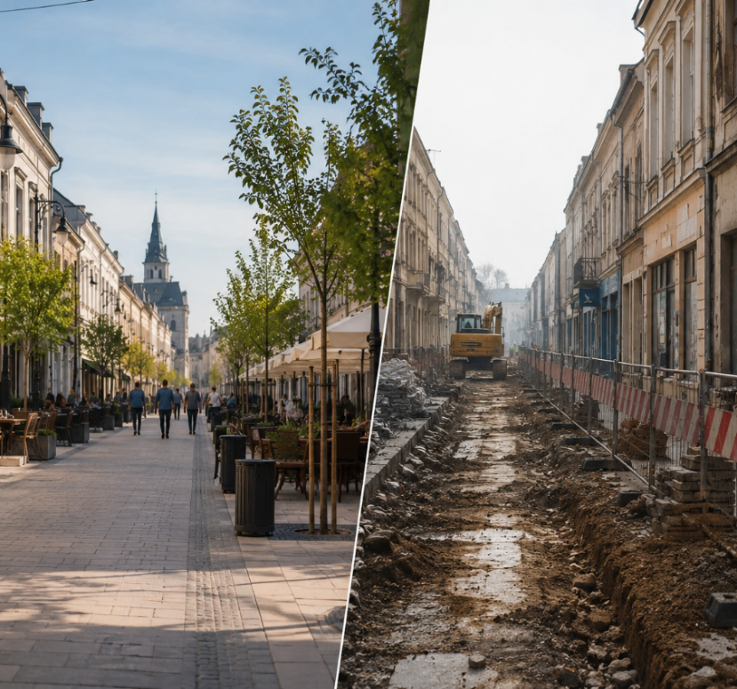
Dwa spojrzenia
Samorząd
przyszłość centrum;
Estetyka;
Bezpieczeństwo;
Nowoczesność;
Zieleń i piesi.
Mieszkańcy
- zwłaszcza przedsiębiorcy
Przetrwanie biznesu;
Klienci;
Dostawy;
Czynsz;
Codzienny chaos.
To konflikt dwóch różnych doświadczeń rzeczywistości.
Czy samorząd ma świadomość wszystkich kosztów?

Slide 18
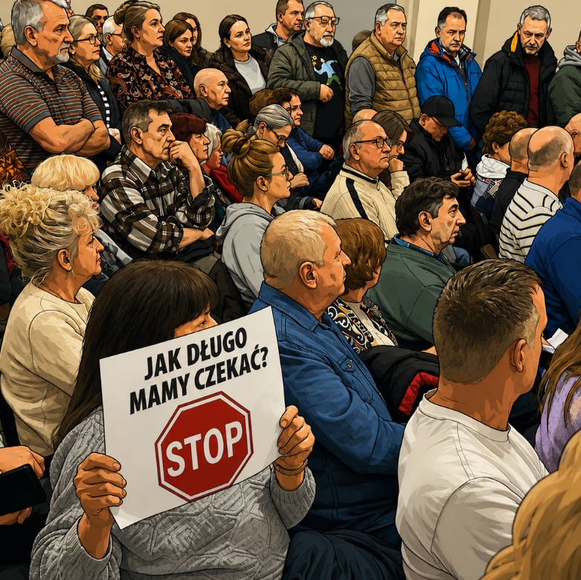
Pierwsze sygnały konfliktu
Co zaczęło się pojawiać?
pytania bez odpowiedzi;
rosnąca frustracja przedsiębiorców;
spadek poczucia wpływu mieszkańców;
chaos informacyjny;
plotki i wzajemne oskarżenia;
poczucie, że decyzje zapadły bez ludzi.
Widoczne symptomy
coraz bardziej emocjonalne spotkania;
protesty i pisma mieszkańców;
konflikty wokół organizacji dostaw i dojazdu;
spadek zaufania do samorządu;
podział: „wizja miasta” vs „codzienne przetrwanie”.

Slide 19
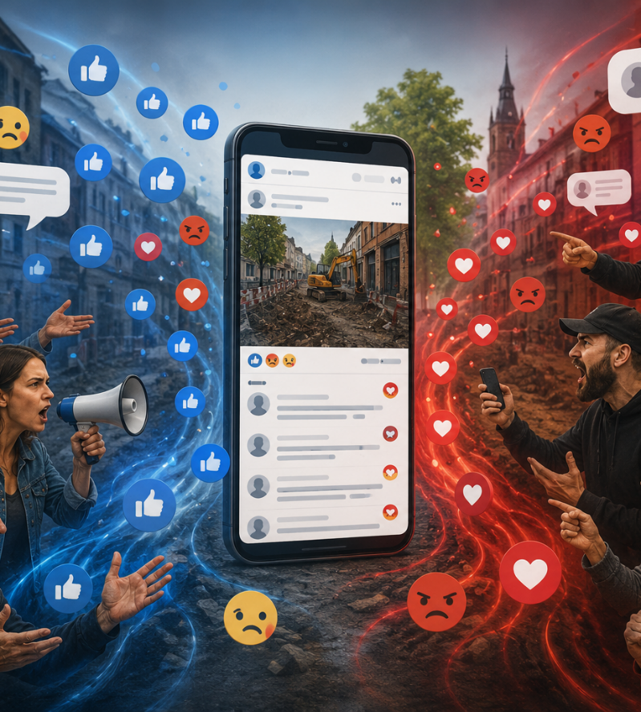
Media społecznościowe
konflikt przestał być lokalny;
emocje zaczęły rozprzestrzeniać się szybciej niż informacje;
pojedyncze sytuacje urastały do symboli całego sporu;
rosła presja na „opowiedzenie się po jednej stronie”;
radykalizacja komentarzy i opinii;
coraz mniej przestrzeni na dialog i kompromis.
Algorytmy mediów społecznościowych wzmacniają emocje i konflikty — dlatego polaryzacja rozprzestrzenia się szybciej niż dialog i porozumienie.

Slide 20
4 PYTANIA, KTÓRE NALEŻAŁO ZADAĆ WCZEŚNIEJ
Kto widzi rozwój miasta, a kto widzi zagrożenie?
Samorząd: estetyka, nowoczesność, przyszłość centrum
Przedsiębiorcy: dojazd, klienci, koszty, codzienny chaos.
Czy obie strony mówią tym samym językiem?
Samorząd: „rewitalizacja”, „zrównoważona mobilność”
Przedsiębiorcy: „jak dojadę?”, „gdzie zaparkuję?”, „czy utrzymam biznes?”
Czy mieszkańcy mają realny wpływ?
konsultacje, pilotaże, etapowanie zmian, możliwość korekty projektu.
Czy monitorujemy emocje i napięcia?
lokalne grupy w mediach społecznościowych, komentarze mieszkańców, symbole i hasła konfliktu, radykalizację opinii.
Pamiętajmy: KARTA RYZYKA

Slide 21
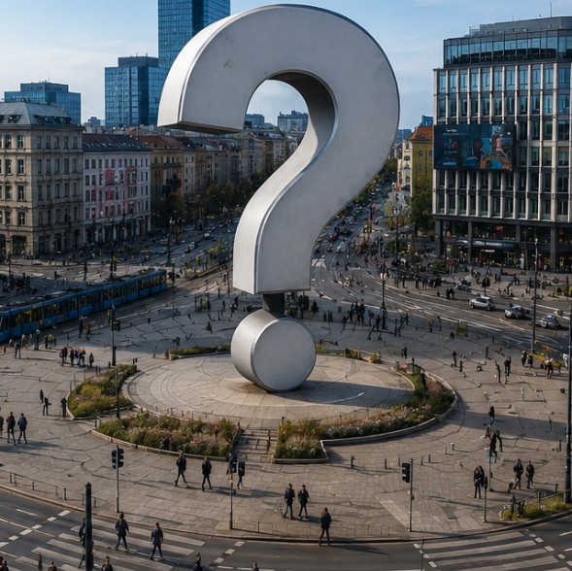
Co pomaga zatrzymać eskalację?
szybkie rozpoznawanie napięć;
stały kontakt z grupami dotkniętymi zmianą;
komunikacja codzienna, nie tylko strategiczna;
możliwość korekt i reagowania;
poczucie współuczestnictwa.
Ludzie łatwiej akceptują trudność niż poczucie opuszczenia.

Slide 22
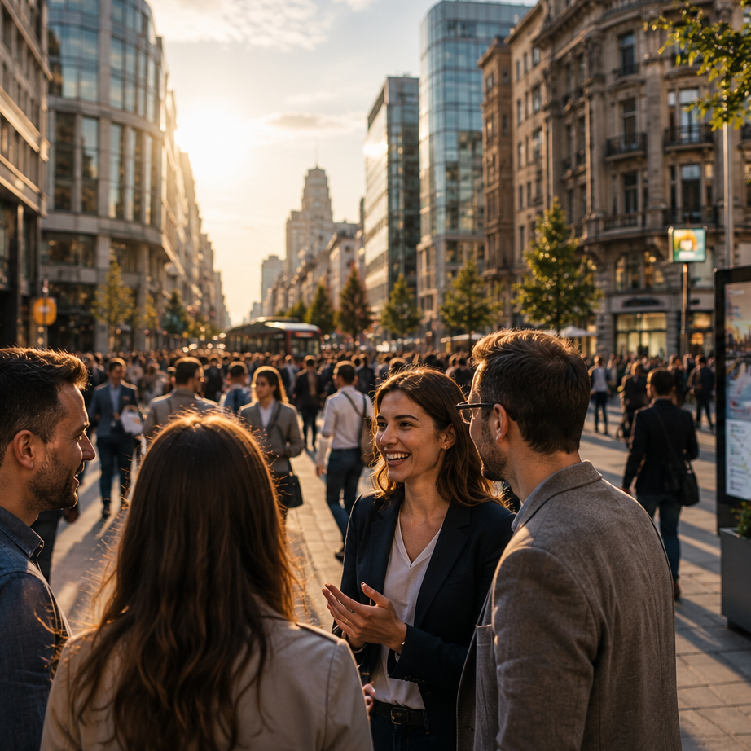
Podsumowując: Konflikt społeczny to kryzys relacji, nie tylko decyzji.
Konflikt zaczyna się wcześniej niż protest;
Eskalację napędza utrata zaufania i wpływu;
Reagowanie trzeba zaczynać zanim pojawi się polaryzacja.
Najważniejsze pytanie nie brzmi: czy ludzie popierają inwestycję.
Tylko: czy wierzą, że ktoś przeprowadzi ich przez zmianę.

Slide 23
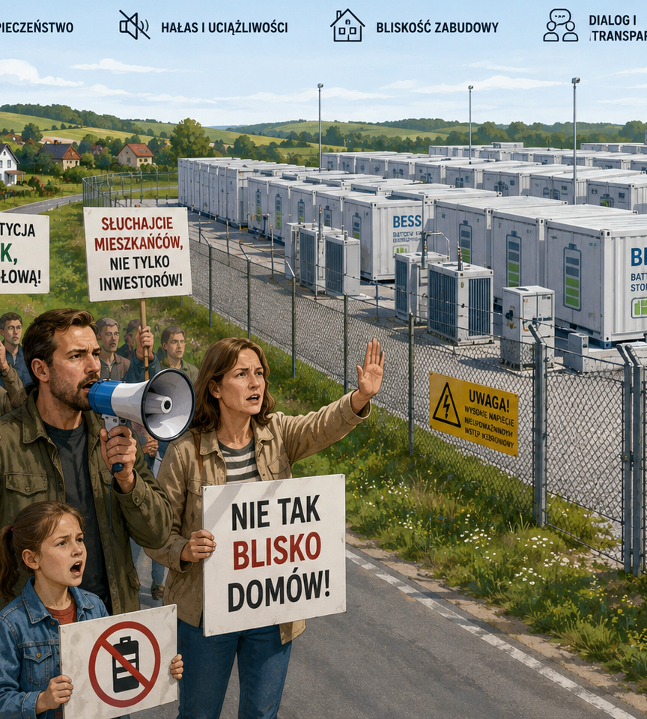
Energia w mieście, czyli o magazynie energii i energii społecznej
Budowa dużego bateryjnego magazynu energii;
Kość niezgody: lokalizacja i bezpieczeństwo;
Inwestycja utrzymana; budowa w toku.

Slide 24
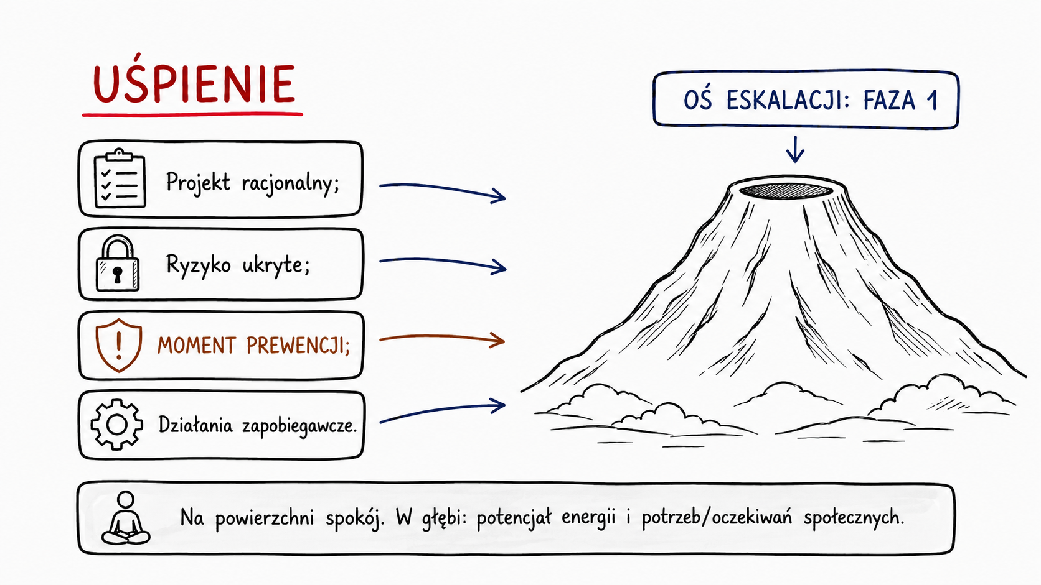

Slide 25
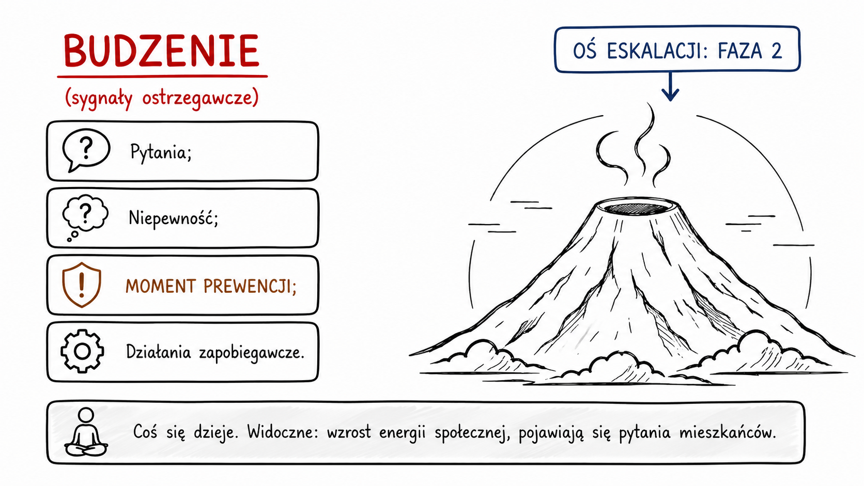

Slide 26
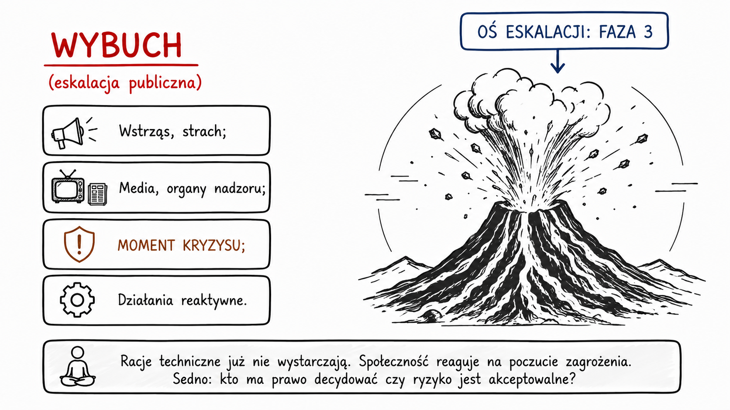

Slide 27
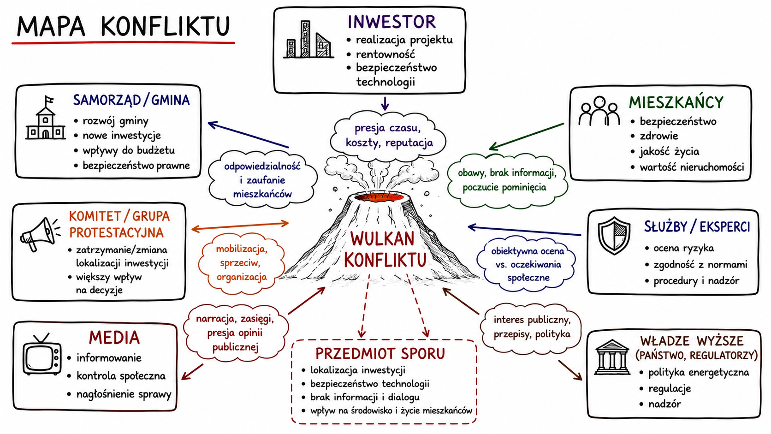

Slide 28
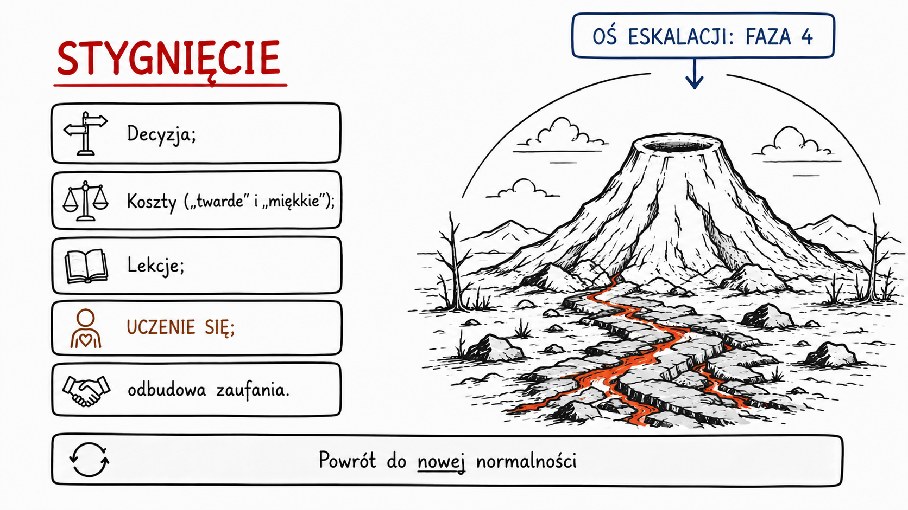

Slide 29
Co można było zrobić inaczej?
FAZA 1-2
informacja i komunikacja (od początku?);
karta bezpieczeństwa (SMEA);
panel (gmina + inwestor + mieszkańcy + niezależny ekspert + straż pożarna + niezależny moderator);
tłumaczenie koncepcji i ryzyka językiem mieszkańców: warianty lokalizacyjne, kryteria wyboru miejsca → dom, zdrowie, majątek, odszkodowania, monitoring, odpowiedzialność.
FAZA 3
regularna analiza i zmiana pola sił społecznych i czynników oddziaływania (+/-) → opcja: wstrzymanie projektu.
FAZA 4
sprzątanie i uczenie się (ewaluacja);
opracowanie i umieszczenie historii przypadku w lokalnej bazie wiedzy;
opracowanie standardu ramowego i procedury postępowania dla kolejnych inwestycji.
Lekcja: transformacja energetyczna wymaga zarządzania technologią, ryzykiem społecznym i zaufaniem.

Slide 30
Podsumowanie
Konflikt społeczny rzadko pojawia się nagle
Niepokój → utrata wpływu → polaryzacja → protest;
Stabilność projektu wymaga równowagi:
spójność techniczna ↔ spójność społeczna;
Eskalację zatrzymuje szybka pętla decyzyjna:
obserwacja → orientacja → decyzja → działanie.
„Jeśli mieszkańcy dowiadują się o inwestycji głównie z Facebooka,
to zwykle Facebook zaczyna zarządzać projektem.”
Notes:
Tłumacz językiem codziennych doświadczeń nie tylko strategii, procedur i wskaźników.

Slide 31
Samorząd ma wpływ i ma narzędzia
Diagnoza interesariuszy i mapa ryzyka.
Wczesna komunikacja i jasne nazwanie problemu.
Konsultacje społeczne przed decyzją.
Wariantowanie rozwiązań.
Pilotaż, test, etapowanie zmian.
Moderowane spotkania i rozmowy z grupami ryzyka.
Neutralny moderator albo mediator.
Monitoring sygnałów ostrzegawczych.
Szybka korekta projektu, gdy pojawia się napięcie.
Stały kontakt z mieszkańcami, przedsiębiorcami i innymi grupami dotkniętymi zmianą.
Notes:
Chciałbym, żeby ten slajd został wam trochę jak ściąga do kieszeni. Samorząd naprawdę ma tu wpływ — to nie jest tak, że konflikt sam się dzieje i urząd tylko patrzy, co z tego wyjdzie. Mamy narzędzia: możemy wcześnie rozpoznać ryzyko, możemy rozmawiać zanim projekt wejdzie w konflikt, możemy pokazać warianty, zrobić pilotaż, etapować zmiany, włączyć moderatora, pilnować sygnałów ostrzegawczych i reagować, zanim napięcie urośnie

Slide 32
Szybka ściąga do własnego KPP
Jeśli przy kilku pytaniach odpowiedź brzmi „nie” albo „częściowo”, projekt wymaga wzmocnienia działań zapobiegających konfliktowi.
Kto może poczuć stratę, zagrożenie albo utratę wpływu?
Czy ludzie wiedzą o projekcie wcześnie?
2. Czy pokazaliśmy więcej niż jeden wariant?
3. Czy było miejsce na konsultacje przed decyzją?
4. Czy mamy kontakt z grupami najbardziej dotkniętymi zmianą?
5. Czy widzimy sygnały ostrzegawcze: plotki, emocje, napięcie, protest?
6. Czy mamy plan reakcji, jeśli konflikt zacznie się nakręcać?
7. Czy możemy jeszcze coś skorygować: zakres, tempo, etapowanie, komunikację?

Slide 33

Sesja pytań i odpowiedzi, dyskusja

Slide 34
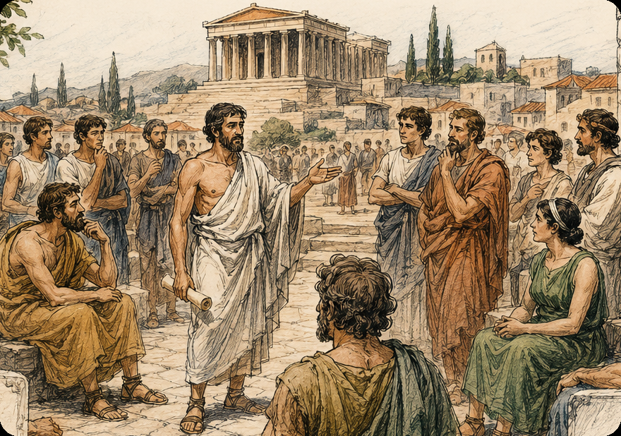
Konflikt a retoryka i… REPUBLIKA (lokalna)
Patos → wspólne dobro, wspólny interes:
Etos → tożsamość, reputacja, wiarygodność:
Empatia → zmysł społeczny, wczuwanie się:
Logos → fakty, dane, założenia.
Notes:
Kanon grecki; republikański ideał rozmowy obywatelskiej, lokalne zakorzenienie miasta jako wspólnoty politycznej, a nie tylko administracyjnej. Od agory do współczesnego miasta
Empatia → potrzeby (Maslow), analiza transakcyjna, trójkąt dramatyczny)

Slide 35
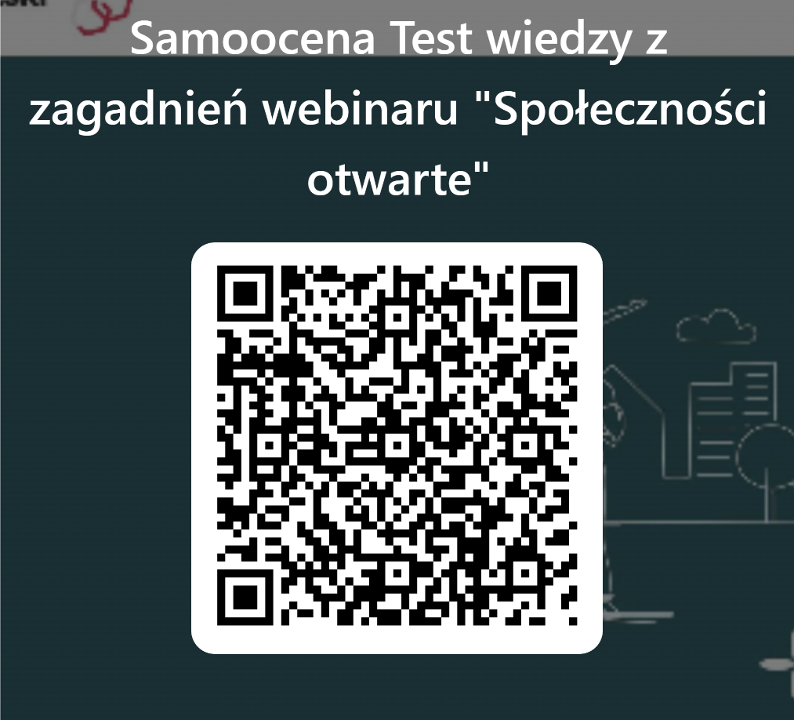
Czas na ankietę ewaluacyjną i test samooceny linki w czacie
Notes:
(GD)

Slide 36
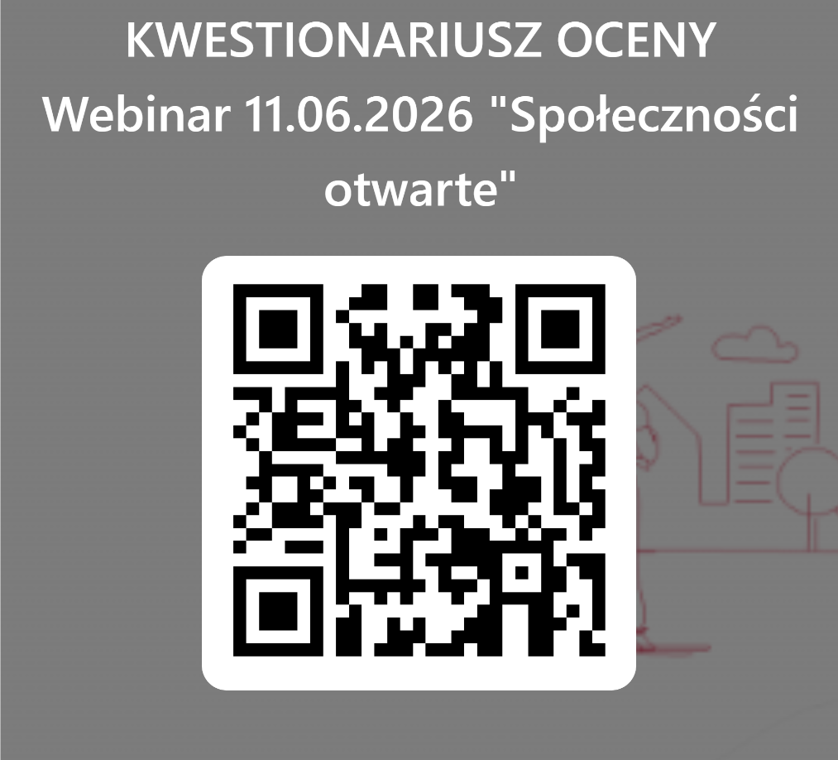
Czas na ankietę ewaluacyjną i test samooceny linki w czacie
Notes:
(GD)

Slide 37
Zapraszamy na kolejne webinary dla 139 miast
02.07.2026 10:00 – 12:00
Zwiększenie poczucia bezpieczeństwa wśród mieszkańców
Rejestracja

